Slide 1



第十二章 微机在测控系统中的应用
12.1 计算机测控系统概述
12.2 实现计算机测控系统的关键技术
12.3 计算机测控系统的设计与开发
12.4 实际测控系统举例

Slide 2
12.1 计算机测控系统概述
12.1.1 计算机测控系统的一般结构
12.1.2 测控系统的实时性概念
12.1.3 测控系统对计算机的要求
12.1.4 构成测控计算机系统的方案选择

Slide 3
12.1.1 计算机测控系统的一般结构
3)测控对象
—反映设备或过程的工况的参数和状态
12.1 计算机测控系统概述
1)计算机
—测控系统的核心
I/O通道
测控计算机
.
信
号
调
理
.
DI
    测
    控
    对
    象
.
    传
    感
    器
.
.
.
.
    计
    算
    机
.
A/D
.
    执
    行
    机
    构
.
信
号
变
换
.
DO
.
.
.
2)I/O通道
—计算机与测控对象的接口
.
.
.
D/A
.
总线

Slide 4
1. 测控计算机系统的体系结构
12.1.1 计算机测控系统的一般结构
●单处理机结构
●多处理机并行处理结构
●分布或集散式处理结构
●分层递阶控制结构
●网络结构
无论哪种结构，作为与测控对象直接联系的底层，都是由一个或多个装置级直接数字控制计算机组成。所以本章针对的只是这种装置级直接控制的计算机应用系统。

Slide 5
2.测控工作原理
12.1.1 计算机测控系统的一般结构
计算机测控系统的功能可归结为：采集(检测)、处理和控制。
⑴ 数据采集
在计算机控制下对测控对象中有关参数、状态信号进行检测。
对于模拟信号，先通过传感器变成电信号,再经信号调理电路进行预处理,变成统一量程的电压或电流信号，然后由A/D转换器变成数字量，采入计算机。
对于数字信号,则通过传感器、信号调理电路和数字输入通道,变换成幅值和格式与计算机匹配兼容的信号,采入计算机。

Slide 6
⑵ 处理和控制
12.1.1 计算机测控系统的一般结构
信号采入计算机后，在计算机中进行加工、分析、处理，根据分析处理的结果和选用的控制模型、算法作出判断和决策,发出数字量控制信号,通过执行机构去达到控制目的。
对模拟式受控变量,需经D/A转换再输出。
对开关/脉冲式受控变量,只需经电平、时序、功率变换。

Slide 7
12.1.2 测控系统的实时性概念
实时性：测控系统对输入信号即时作出响应的能力。
可用“响应时间”对实时性作定量描述。其含义是指一个系统响应输入数据所需的时间，它是数据采集、数据处理和决策控制三步操作的总时间，亦称控制周期。
为了增强系统实时性，必须做到实时采集、实时处理、实时决策控制，合称实时控制。
实时性是相对的：在不同系统中有不同要求。
所谓实时控制，应理解成系统具有满足某一特定生产工艺所需的数据测量、处理和决策控制的速度。

Slide 8
12.1.3 测控系统对计算机的要求
    测控系统一般应从下列几方面对测控计算机提出要求：
平均无故障工作时间MTBF
抗干扰性能和抗恶劣环境能力
I/O总线驱动能力
定时重新自启动能力
掉电自动检测和复电后从断点再入的能力
实时性
为应用软件提供的二次开发能力
系统自检测、自诊断能力

Slide 9
12.1.4 构成测控计算机系统的方案选择
通常有三种构建测控计算机系统的可选方案：
1.采用工业标准的通用微机 —— 工控机
2.采用可编程序控制器
    3.采用单片机/单板机扩展I/O接口，构成非
    结构化设计方案。
适于小型测控系统，特别是智能化仪器仪表。

Slide 10
12.2 实现计算机测控系统的关键技术
12.2.1 传感器及测量
12.2.2 模拟I/O通道建立
12.2.3 数据处理
12.2.4 执行机构及驱动
12.2.5 可靠性与抗干扰技术

Slide 11
12.2.1 传感器及测量
实现计算机测控系统的关键技术之一是信息感知与测量。
传感器是实现信息感知与测量的基本器件，它为系统提供赖以进行处理和决策控制所必须的原始信息。
传感器是决定能否实现自动化的关键。其性能好坏，是影响测控性能好坏的第一要素。
传感器主要应具有三方面能力:
(1)能感知被测量(多为非电量)
(2)能将被测量转换为电气参量(如电压,电流,电阻等)
(3)要形成便于后级接收和传输的电信号形式

Slide 12
12.2.2 模拟I/O通道建立
模拟I/O通道概述
模拟输入通道的结构形式
模拟输出通道的结构形式
模拟多路开关与采样保持器
模拟I/O通道的设计和建立

Slide 13
1.模拟I/O通道概述
12.2.2 模拟I/O通道建立
(1)模拟输入通道
——微机用于对单个/多个模拟量进行采集的A/D通道，也叫前向通道。
建立目的：参数测量、数据采集、状态监视。
基本组成：
ADC及其与MPU的接口—核心部件
采样/保持器(S/H)
具体取决于
通道结构
模拟多路开关(AMUX)

Slide 14
(2)模拟输出通道
12.2.2 模拟I/O通道建立
——微机用来发送单路/多路模拟信号的D/A通道，有时也叫后向通道。
建立目的：参数控制、记录显示
基本组成：
DAC及其与MPU的接口—核心部件
数字或模拟寄存器
具体取决于
通道结构
模拟多路开关(AMUX)

Slide 15
2.模拟输入通道的结构形式
12.2.2 模拟I/O通道建立
不带采样保持器的单路模入通道
单路通道
带采样保持器的单路模入通道
各路独立转换的多路模入通道
多路通道
同时采样、分时转换型多路模入通道
分时采样、分时转换型多路模入通道

Slide 16
(1)不带采样保持器的单路模入通道
12.2.2 模拟I/O通道建立
这是最简单的模入通道，实际上就是ADC及其与MPU的接口。
I/O
接口
Vi
ADC
MPU
一般只采集一个点的直流或低频信号时可用它。适用条件：
dVi
VFS
=q
ΔVi
=
• TCONV≤
max
dt
max
n
2

Slide 17
(2)带采样保持器的单路模入通道
12.2.2 模拟I/O通道建立
当Vi的变化率较大时，逐次逼近式ADC会产生相当大的非线性误差，这时需要在ADC前面增加一个采样保持电路(S/H)。
S/H
I/O
接口
Vi
ADC
MPU
适应条件：
dVi
VFS
TCONV •
≥
n
=q
dt
max
2

Slide 18
(3)各路独立转换的多路模入通道
12.2.2 模拟I/O通道建立
Vi0
S/H
ADC
I/O
Vi1
S/H
ADC
I/O
MPU
Vin
S/H
ADC
I/O
特点： 各路都有自己独立的A/D转换通道，可同时采
样、同时转换、同时得到转换结果。
优点： 采样频率可达到几乎与单路一样高。
适用范围：特别适于要求描述系统性能的各项参数必
须是同一时刻数据的高速采集、控制系统。

Slide 19
(4)同时采样、分时转换型多路模入通道
12.2.2 模拟I/O通道建立
Vi0
S/H
模
拟
多
路
开
关
ADC
I/O
接口
MPU
Vi1
S/H
Vin
S/H
特点：各路都有自己独立的放大、采样保持器，然后通过模拟多路开关分时复用ADC，实现并行采样、串行转换。
优缺点：比各路独立转换模入通道节省了硬件，降低了成本，但影响精度和速度。
适用范围：在多点参数巡回检测系统中，应用非常广泛。

Slide 20
(5)分时采样、分时转换型多路模入通道
12.2.2 模拟I/O通道建立
Vi1
模
拟
多
路
开
关
Vi2
.
I/O
接口
.
S/H
ADC
MPU
.
.
.
Vin
特点：将各路分时共享的范围扩大到全套A/D通道设备。
优缺点：比同时采样、分时转换型进一步节省了硬件，降低了成本，但速度更慢。精度与之差不多。
适用范围：在实际测控系统特别是多点参数巡回检测系统中应用特别广泛。

Slide 21
3.模拟输出通道的结构形式
12.2.2 模拟I/O通道建立
和模拟输入通道一样，同样有单路、多路之分：
单路通道
数字分配型多路模出通道
多路通道
模拟分配型多路模出通道

Slide 22
(1)单路模出通道
12.2.2 模拟I/O通道建立
——实际上就是DAC及其与MPU的接口
MPU
I/O
接口
DAC
V_{O}
（数据缓存器）

Slide 23
(2)数字分配型多路模出通道有两种结构形式。
12.2.2 模拟I/O通道建立
●结构形式一：单缓冲结构
数据寄存器
DAC
V_{O1}
MPU
DB
•
•
•
•
•
•
•
•
•
AB
数据寄存器
DAC
V_{On}
口地址译码
•
•
•
说明：如果DAC芯片上含有输入缓存器，
则图中各个数据寄存器不必另加。
特点：
●各路通道分时送数、分时D/A转换、分时输出模拟量。
●CPU将表示各路输出数据的数字量分配给相应通道。

Slide 24
●结构形式二：双缓冲结构
12.2.2 模拟I/O通道建立
MPU
缓存器
输入寄存器
DAC
V_{O1}
•
•
DB
•
•
•
•
•
•
•
•
•
•
缓存器
输入寄存器
DAC
V_{On}
AB
口地址译码
•
•
•
特点：各路通道分时送数、同时转换、同时输出模拟量。
    说明：如果DAC芯片内集成了两级输入缓存器，就不必
    外加图中两级寄存器。
    适用范围：适于用在对描述系统性能的各项参数需要
    同时更新的实时控制场合。

Slide 25
(3)模拟分配型多路模出通道
12.2.2 模拟I/O通道建立
① 结构之一：
模拟多路开关
保持器
V_{O1}
MPU
I/O
DAC
•
•
•
•
•
•
•
•
•
保持器
V_{On}
特点：各路共用一个DAC，各用一个保持器。
    各路输出数据所对应的数字量由MPU分时送到同一个DAC，转换成Vo，然后由AMUX分配到相应通道的保持器去存储下来。显然,这里分配的是各路转换后的模拟信号。

Slide 26
12.2.2 模拟I/O通道建立
②结构之二：
MPU
S/H
V_{O1}
I/O
DAC
•
•
•
•
•
•
•
•
•
S/H
V_{On}
当通道数目较多时，结构二比结构一的造价要高得多。
    两种模拟分配型结构均必须通过软件来定时刷新数据。方法是编制程序,使输入到DAC的数字量在一个输出周期内不断循环更新。

Slide 27
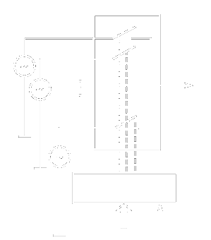
4.模拟多路开关与采样保持器
12.2.2 模拟I/O通道建立
(1)模拟多路开关
---能够分时的将多个模拟信号接通至一根线上的部件。实际上是由多个模拟电子开关加上通道选择译码电路组成。
AMUX
1
• 模拟多路开关的原理
2
VI1
VI2
Vo
n
VIn
通道译码
地址 EN

Slide 28
• 模拟多路开关的分类：
12.2.2 模拟I/O通道建立
按被接通模拟信号的传输方向分:
单向开关：用于多到一分时切换
双向开关：既可用于多到一切换(选择)，又可
用于一到多切换 (分配)
按一次能接通的模拟信号端数分：
单端输入开关
双端输入开关：特别适合于转换、切换差动输
入的模拟信号
模拟多路开关的通道数n一般取2^{i}值，实际中以n=4，8，16居多。

Slide 29
• 常见多通道模拟开关器件：
12.2.2 模拟I/O通道建立
▲AD7501/AD7503
▲AD7502
由美国AD公司生产
▲AD7506/AD7507
▲CD4051A/CD4052A
由美国RCA公司生产
▲CD4067B/CD4097B

Slide 30
①AD7501/AD7503 — 8通道单端输入模拟开关
12.2.2 模拟I/O通道建立
EN A2 A1 A0
A1
1
16
A0
地
VSS
VDD
TTL到CMOS电平转换
EN
AD7501
（7503）
VDD
地
A2
S0
译码驱动
S7
5
12
OUT
VSS
. . .
S6
S1
S5
S2
OUT S0 . . .S7
S4
8
9
S3
(a)方框图
(b)引脚图
两者的不同之处是EN控制逻辑相反，AD7501是高电平有效，AD7503是低电平有效

Slide 31
AD7501/AD7503通道选择真值表
12.2.2 模拟I/O通道建立
AD7501 AD7503
A2 A1 A0 EN “ON”
0 0 0 1 0
0 0 1 1 1
0 1 0 1 2
0 1 1 1 3
1 0 0 1 4
1 0 1 1 5
1 1 0 1 6
1 1 1 1 7
× × × 0 无
A2 A1 A0 EN “ON”
0 0 0 0 0
0 0 1 0 1
0 1 0 0 2
0 1 1 0 3
1 0 0 0 4
1 0 1 0 5
1 1 0 0 6
1 1 1 0 7
× × × 1 无

Slide 32
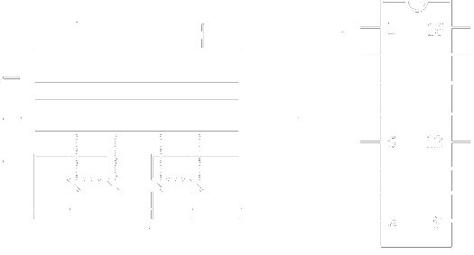
② AD7502---双四通道模拟开关
12.2.2 模拟I/O通道建立
EN A₁ A₀
A1
A0
地
VSS
VDD
TTL到CMOS电平转换
EN
VDD
地
译码驱动
0UT4~7
S0
S7
0UT0~3
VSS
S6
S1
S5
S2
OUT0~3 S0...S3
S4
S3
S4...S7 OUT4~7
AD7502通道选择真值表
A1 A0
EN
“ON”
0 0
1
0、4
0 1
1
1、5
1 0
1
2、6
1 1
1
3、7
× ×
0
无

Slide 33
③ AD7506和AD7507
12.2.2 模拟I/O通道建立
两者均为有16个输入端的CMOS模拟开关，不同之处是AD7506为16通道单端输入，AD7507为8通道双端输出。
VDD
1
28
OUT
EN A3 A2 A1 A0
NC
VSS
NC
S7
S15
VDD
TTL到CMOS电平转换
……
译码驱动
…
地
8
21
VSS
……
S0
S8
EN
地
A0
NC
A1
OUT S0 …… S15
A3
14
15
A2
(a)方框图
(b)引脚图
AD7506

Slide 34
AD7507
12.2.2 模拟I/O通道建立
EN A2 A1 A0
VDD
1
28
OUT0～7
OUT8~15
VSS
NC
S7
TTL到CMOS电平转换
S15
. . .
. . .
VDD
译码驱动
地
8
21
VSS
. . .
. . .
S0
S8
EN
地
A0
OUT0~7 S0...S7
S8 … S15 OUT8~15
NC
A1
方框图
NC
14
15
A2
引脚图

Slide 35
AD7506/AD7507通道选择真值表
12.2.2 模拟I/O通道建立
AD7506 AD7507
A3 A2 A1 A0 EN
“ON”
A2 A1 A9 EN
“ON”
0 0 0 0 1
0
0 0 0 1
0，8
0 0 0 1 1
1
0 0 1 1
1，9
0 0 1 0 1
2
0 1 0 1
2，10
0 0 1 1 1
3
0 1 1 1
3，11
0 1 0 0 1
4
1 0 0 1
4，12
0 1 0 1 1
5
1 0 1 1
5，13
0 1 1 0 1
6
1 1 0 1
6，14
0 1 1 1 1
7
1 1 1 1
7，15
1 0 0 0 1
8
× × × 0
无
1 0 0 1 1
9
1 0 1 0 1
10
1 0 1 1 1
11
1 1 0 0 1
12
1 1 0 1 1
13
1 1 1 0 1
14
1 1 1 1 1
15
× × × × 0
无

Slide 36
④ CD4051A/CD4052A
12.2.2 模拟I/O通道建立
IN/OUT通道
VDD
7 6 5 4 3 2 1 0
16
4 2 5 1 1215
14
13
TG
逻辑
电平
转换器
带有禁止 的
二进制
8—1
译码器
11
TG
A
10
TG
B
TG
公共
9
C
TG
OUT/IN
6
TG
INH
TG
TG
8
7
VSS VEE
CD4051A方框图和引脚图

Slide 37
CD4052A方框图及引脚图
12.2.2 模拟I/O通道建立
X通道IN/OUT
3 2 1 0
11 15 14 12
TG
TG
公共X
OUT/IN
VDD
16
TG
13
10
TG
A
逻辑
电平
转换器
带有禁止允许控制的译码器
TG
3
9
公共Y
OUT/IN
B
TG
6
TG
INH
1 5 2 4
TG
8
0 1 2 3
7
VSS
VEE
Y通道IN/OUT

Slide 38
CD4051A/CD4052A通道选择真值表
12.2.2 模拟I/O通道建立
输入状态
选中的通道
INH
C B A
CD4051A
CD4052A
0
0 0 0
0
0X,0Y
0
0 0 1
1
1X,1Y
0
0 1 0
2
2X,2Y
0
0 1 1
3
3X,3Y
0
1 0 0
4
0X,0Y
0
1 0 1
5
1X,1Y
0
1 1 0
6
2X,2Y
0
1 1 1
7
3X,3Y
1
× × ×
没有
没有

Slide 39


⑤ CD4067B/CD4097B
12.2.2 模拟I/O通道建立
    前者是16通道双向多/1模拟开关，后者是双输入、双输出8路多/1模拟开关。
公共
OUT/IN
1
24
VDD
X OUT/IN
1
24
VDD
7
2
23
8
7
2
23
0
3
22
3
22
通道IN/OUT
4
21
X通道IN/OUT
4
21
5
20
通道IN/OUT
5
20
Y通道IN/OUT
CD
4067B
CD
4097B
6
19
6
19
7
18
7
18
8
17
8
17
Y OUT/IN
0
9
16
15
0
9
16
7
A
10
15
INH
A
10
15
6
B
11
14
C
B
11
14
C
VSS
12
13
D
VSS
12
13
INH
通道选择真值表与CD4051A/CD4052A相似，CD4067B对应CD4051A，CD4097B对应CD4052A。

Slide 40
• 模拟开关的主要参数：
12.2.2 模拟I/O通道建立
开关接通后导通电阻Ron
所有开关断开时输出端漏电流IOUT
所有开关断开时输入端漏电流IS
开关接通时间延迟Toff
通道切换时间Topen
这些参数值直接影响模拟开关所在A/D、D/A通道的精度和速度。

Slide 41
12.2.2 模拟I/O通道建立
• 模拟开关通道数扩展方法
例12.1 将2个AD7501扩展为16路的AMUX,方法如下：
S0
S0
AD7501
...
...
...
OUT
S7
S7
A2
A2
A1
A1
A0
A0
EN
A3
1
OUT
S8
S0
...
...
S15
S7
OUT
A2
A1
A0
EN

Slide 42
(2)采样保持电路(S/H)
12.2.2 模拟I/O通道建立
• 基本原理
-
△∞
S
-
△∞
Vi
+
A₁
+
A₂
VO
Ch
控制逻辑
控制信号

Slide 43
• 采样保持电路主要参数
12.2.2 模拟I/O通道建立
孔径时间TAP：指该电路接到保持命令后,开关由导通到断开所需的时间。
捕捉时间TAC：指该电路处于保持模式时,从接到采样命令到采样保持器输出跟踪上当前输入信号所需的时间。
保持电压衰减率：ΔV/ΔT (V/s)。
馈送：保持模式时由于寄生电容、输入电压变化引起的输出电压的微小变化。
直流偏差：采样期间将信号输入端(Vi端)接到地电平时的输出电压值。

Slide 44
• S/H集成芯片举例
12.2.2 模拟I/O通道建立
——以应用较普遍的LF398为例。
2
偏置调节
V+
V-
30kΩ
24kΩ
1kΩ
D1
D2
LF398
-
5
3
1
∞
∞
4
5
-
S
A₂
Vi
3
3
A₁
+
输出
6
Vo
模拟输入
+
8
7
8
300Ω
Ch
控制输入
7
G
采样
Ch
6
保持
保持
LF398的功能框图和典型接线

Slide 45
5.模拟I/O通道的设计和建立
12.2.2 模拟I/O通道建立
• 主要任务：
⑴ 合理选择通道结构
⑵ 正确设计或选用功能部件(ADC、DAC、AMUX、S/H、测量放大器等)
⑶ 正确设计通道中各功能部件与MPU的接口(包括硬件和软件)
• 设计原则(指导思想)：
⑴ 就低不就高--以能满足要求、达到预期指标为先决条件。
⑵ 方案的多解性--灵活性较大。

Slide 46
12.2.3 数据处理
数据处理技术从一般意义上说，包括三方面内容：
⑴信号调理：对传感器输出信号进行放大、滤波、I/V
转换等预处理。
⑵一次处理：对采集到计算机中的信号数据进行数字滤
波、非线性补偿、标度变换等加工处理，
旨在提高采集数据的精确度、可信度，并
使之标准化、格式化，以便于运算和显示、
打印/记录。
    ⑶二次处理：对可信的数据进行分析、融合、处理、判
    断、决策，形成控制信息。

Slide 47
12.2.3 数据处理
信号调理都是由硬件完成的,而一次/二次处理一般由软件完成。
通常所说的处理多指上述的一次处理。它的主要任务是提高检测数据的精确度、可靠度，而精确度、可靠度主要受检测过程的随机误差和系统误差的影响。因此数据处理实质上主要包括随机误差的处理和系统误差的处理两方面内容。
● 随机误差的处理
● 系统误差的处理
● 标度变换

Slide 48
1.随机误差的处理
12.2.3 数据处理
◆随机误差：主要指外部干扰信号和内部噪声源或某
些意外情况出现所造成的检测误差。
◆随机误差的特点：
●单点误差具有不可预知性(即随机性)。
●总体上服从统计规律，多数情况下接近正态分布。
●具有对称性、有界性、互抵性，算术平均值趋于0。

Slide 49
◆ 特点带来的启示
12.2.3 数据处理
为了提高信噪比，可在每个采样周期中进行多次重复采样，以其平均值作为该周期的采样。
这也是随机误差处理的基本思想和理论基础。当然，在检测过程中有时可能会偶尔出现强干扰和意外情况，产生粗大误差或个别数据丢失现象。这些偶尔出现的错误数据点常被称作“奇异点”。显然，奇异点不符合上述一般随机误差的特点和规律。
所以，为了尽可能减小数据处理误差，对随机误差的处理一般分为两步：
(1)检拾并取代奇异点
(2)数字滤波

Slide 50
(1)检拾并取代奇异点
12.2.3 数据处理
①检拾(判别)奇异点
方法是根据采样频率和被测物理量变化特征，设定一个误差窗口W(也叫误差容限),然后看每次的实测值Xt与预测值Xt^之差是否超过W，据此判断。

Slide 51
② 取代奇异点
12.2.3 数据处理
——用预测值Xt^取代实测值Xt。
    如何得到预测值Xt^,取决于所采用的预测方法及所建立的预测模型。一般测控系统中常用一阶差分方程作为预测模型来计算预测值，即：
X_{t}^=X_{t-1}+(X_{t-1}-X_{t-2})
    这种方法虽然简单，但当采样频率的选择符合采样定理时，这样得到的预测结果还是足够精确的。
    为确保检测结果的正确性、真实性，有时还应对连续出现的奇异点进行计数，以防系统误差造成的数据平移等假象。

Slide 52
剔除奇异点并求平均值流程图
12.2.3 数据处理
设定误差窗口W和采样点数N
设置工作单元A,B,C,D,E;N→E
读入X_{t-2}、X_{t-1}和X_{t}
X_{t-2}→A，X_{t-1}→B，X_{t}→C
计算预测值： X_{t}^=(B)+(B)-(A),X_{t}^→D
│C-D│>W?
Y
N
奇异点计数清零
(D)→C
奇异点计数(加1)
(B)→A,(C)→B
Y
<3?
E=E-1(采样点数减1）
N
N
舍去，返回采样程序
E=0?
Y
1
N
计算算术平均值：
X=
∑X_{i}
返回
N
i=1

Slide 53
(2) 数字滤波
12.2.3 数据处理
    一种软件滤波方法，即利用计算机程序代替硬件滤波器，对剔除奇异点的检测数据进行平滑加工，目的是提高信噪比。
①程序判断滤波法
②中值滤波法
③算术平均滤波法
④加权平均滤波法
⑤比较取舍滤波法
⑥平滑滤波法
⑦一阶递推滤波法

Slide 54
①程序判断滤波法
12.2.3 数据处理
根据生产经验事先确定相邻两次采样输入信号可能出现的最大偏差值ΔX，在采样过程中若超出此ΔX，表明属干扰信号，予以舍弃；若小于ΔX,则表明是正常采样值。
此法具体又分为两种：
●限幅滤波
    ●限速滤波(兼顾实时性和连续性的折衷方法)

Slide 55
●限速滤波
12.2.3 数据处理
●限幅滤波
采集X₂
X₁ 为前一时刻采样值
采集Xn
|X₂-X₁|≤△X?
|Xn-Xn-1|≤△X?
Y
N
N
不要X₂，但仍保留，并采集X₃
X=X₂
Y
Xn=Xn
Xn=Xn-1
Y
|X₃-X₂|≤△X?
返回
N
X=(X₂+X₃)/2
X=X₃
限幅滤波法流程图
限速滤波法流程图

Slide 56
②中值滤波法
12.2.3 数据处理
将连续n次(n为奇数)采样值先排序整理，使之从小到大(或相反顺序)排列，然后取其中间的那个采样值作为本次采样值。
中值滤波对去掉脉动干扰较为有效，但对快速变化的参数则不宜使用。

Slide 57
③算术平均滤波
12.2.3 数据处理
    将连续n次采样值相加，再求其算术平均值X₀，作为本次的采样值，即：
n
1
X0=
∑
Xi
n
i=1
这种方法主要适用于对压力、流量等周期脉动的采样值进行平滑加工，但对脉冲性干扰的平滑效果欠佳。平均次数n取得大，平滑度提高，但灵敏度下降。

Slide 58
④加权平均滤波法
12.2.3 数据处理
将各采样值先加权，再平均。各点权重不同，平滑处理中心点附近的数据权值大，越偏离中心权值越小。
一般每个采样周期采n(=2N+1)点。
加权平滑处理公式：
1
N
X0 =
N
•∑
WiXi
∑
Wi
i=-N
i=-N
Wi为第i点的加权系数。

Slide 59
⑤比较取舍滤波法
12.2.3 数据处理
——去两头取平均
n-k
1
X0 =
∑X_{i}
(n-2k)
i=k+1
    • Xi为有序化处理后的采样数据(一般Xj-1<Xi<Xj+1)
• n为采样数据点数
• k为每端剔除的奇异点数
• X0为滤波值

Slide 60
⑥平滑滤波法
12.2.3 数据处理
前面②～⑤滤波法的共同特点是：
每个采样周期需重复采集多点，这将影响采样频率的提高。在实时性要术很高的测控系统中不太适用。
平滑滤波的基本思想：
建立一个固定长度(设为N)的队列，里面总是保留最新的N个采样点数据(最新的一个冲掉最早的一个)，然后每次以最新N个数据的平均值作为本次采样值。

Slide 61
⑦一阶递推滤波法
12.2.3 数据处理
前述几种滤波法基本上属于静态滤波，主要适用于误差信号变化较快的参数采集、检测，对慢速随机变化误差的滤波效果欠佳。这时，可采用动态滤波，即一阶递推滤波算法。其公式为：
Y_{n}=αX_{n}+(1-α)Y_{n-1}
• X_{n}为第n次采样值；
• Y_{n-1}和Y_{n}分别为第n-1次和第n次采样后滤波结果的输出值；
τ
• α为滤波平滑系数，α= (τ为数字滤波器时间常数，T为采样周期)。
τ+T
这种方法的实质是一种利用软件代替硬件RC低通滤波器的算法。

Slide 62
2.系统误差的处理
12.2.3 数据处理
系统误差主要指系统内在的特性误差，包括非线性误差、传感器的分散性、温度特性带来的误差，系统的动态特性引起的误差等。
消除系统误差的方法很多，其中常用的软件处理方法有：
(1)查表法
(2)曲线拟合法
(3)插值法
(4)对温漂影响的修正
(5)动态特性的校正

Slide 63
(1)查表法
12.2.3 数据处理
将测量传感器的输入—输出函数关系以表格形式存放在内存ROM中,然后根据直接测得的参数值通过查表得到被测量结果。

Slide 64
(2)曲线拟合法
12.2.3 数据处理
根据实验获得的一组实测数据Xi,Yi(i=1，2，…，N)，用数学上的曲线拟合法,拟合成一条m次方的有理多项式曲线Y′=F(X)。用它来表示实际函数曲线，然后在采集、测量过程中，每采集一点就代入这条拟合曲线的方程中去解得对应的输出函数值。
为保证拟合精度，应使拟合函数与实际标定函数的均方差最小。
实际中用于表示拟合函数的有理多项式形式，以泰勒展开式和切比雪夫展开式应用最多。

Slide 65
(3)插值法
12.2.3 数据处理
将查表法与曲线拟合法结合，产生逼近函数Y'=F'(X)，使在一定误差范围内近似地代替原函数Y=F(X)。
其实质是将函数分段拟合：
●表中有的点，查表
●表中没有的点Xi(Xb<Xi<Xb+1)，用Xb、Xb+1
的相近函数作内插，计算出Yi
内插函数根据具体情况和插值精度要求选择，实际应用较多的是线性(一次)插值法和二次抛物线插值法。

Slide 66
(4)对温漂影响的修正
12.2.3 数据处理
温漂指温度变化引起的数据采集通道或主要部件的零点漂移和特性变化。
修正补偿的方法：
传统：置于恒温槽中（增加了体积；需要预热时间）。
微机化系统中：温度自修正、自补偿。
参数
传感器
温度
传感器
信号
调理
信号
调理
MUX
A/D
I/O
CPU
温度修正原理图

Slide 67
12.2.3 数据处理
常用温度误差修正模型：
①y_{c}=y(1+α₀Δθ)+α₁Δθ
——适于温度变化不大时
②y_{c}=y(1+α₀Δθ+α₁Δθ²)+α₂Δθ+α₃Δθ²
——适于温度变化大和传感器的灵敏度、零漂随温度呈非线性变化时。
y:修正前参量
y_{c}:修正后参量
Δθ:现场实际温度与标准温度之差
α₀～α₃:温度误差系数

Slide 68
(5)动态特性的校正
12.2.3 数据处理
测控系统的极限频率小于被测信号最高频率时，将产生动态误差，需要在采集通道中串接超前校正环节来展宽频带。
●在连续系统中用硬件校正。
●在数字系统中用软件(数字)校正。

Slide 69
3.标度变换
12.2.3 数据处理
将计算机测量、采集系统得到的数字量(如00H～FFH)变换为被测参量原有工程单位的数值大小，以便于显示、打印或记录。
●对线性测量仪表或采集通道，标度变换公式为：
Nx-No
Ax=Ao+(Am-Ao)
Nm-No
Ax：实测工程值
Ao：一次测量仪表的下限
Am：一次测量仪表的上限
Nx,No,Nm：分别为Ax,Ao,Am对应的数字量

Slide 70
12.2.3 数据处理
实际中常将被测量下限对应的数字量No定为0，上式即简化为:
Nx
Ax=Ao+(Am-Ao)
Nm
例12.2 某数据采集系统由ADC0809为主组成，其中一路用于采集温度，测温范围为0～600°C（线性刻度），当某采样周期获得的温度数据为A0H时，则对应的温度为多少度？
A0H
解：温度=0°+(600°-0°) =376.47°C
FFH
●对非线性仪表或通道，标度变换要复杂得多(从略)。

Slide 71
12.2.4 执行机构及驱动
执行机构指控制各种参数按输出指令变化的控制部件或装置，如伺服电机、阀门、继电器等。
执行机构的驱动，对计算机控制系统来说，实质上就是模拟或数字输出通道。它与一般输出设备的输出通道本质上没多少差别，主要差别在于要求的功率往往较大，需提供大电流、高电压的驱动信号。
为此，在微机输出口与执行机构之间往往需增加一级驱动器(逻辑门/DAC/电流变换器/功率放大器)。
• 几种常见负载情况下的驱动器举例
• 几种常见执行机构的接口驱动方法

Slide 72
一、几种常见负载情况下的驱动器举例：
12.2.4 执行机构及驱动
● 一般电阻负载驱动器
● 大电流电阻负载驱动器
● 一般感性负载驱动器
● 大电流感性负载驱动器
● 交流负载驱动器
● 伺服电机负载驱动器

Slide 73
1.一般电阻负载驱动器
12.2.4 执行机构及驱动
7
驱动器（OC门）
6
5
    输
    出
    口
V_{L}≤30V
4
其它负载
电阻
负载
3
2
1
0
7406
I_{L}≤40mA
标准TTL输出

Slide 74
2. 大电流电阻负载驱动器
12.2.4 执行机构及驱动
+5V
7
驱动器(OC门)
6
输
出
口
5
&
V_{L}≤30V
4
3
电阻负载
2
1
&
0
I_{L}≤300mA
75462
标准TTL输出

Slide 75
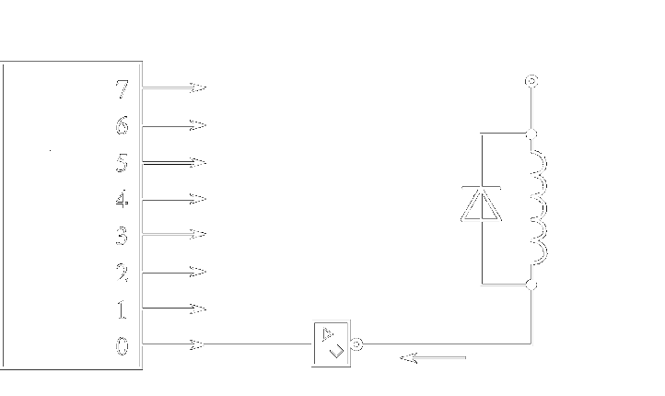
3. 一般感性负载驱动器
12.2.4 执行机构及驱动
V_{L}≤30V
输
出
口
感性负载
IN4001
(1A，50Vmax)
OC
7406
I_{L}≤40mA

Slide 76
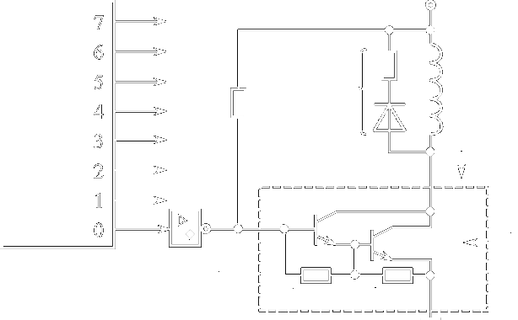
4.大电流感性负载驱动器
12.2.4 执行机构及驱动
V_{L}≤30V
R_{X}
输
出
口
保护电路
感性负载
1kΩ
I_{L}≤4A
达林顿管
7406 OC门
8kΩ
60kΩ

Slide 77
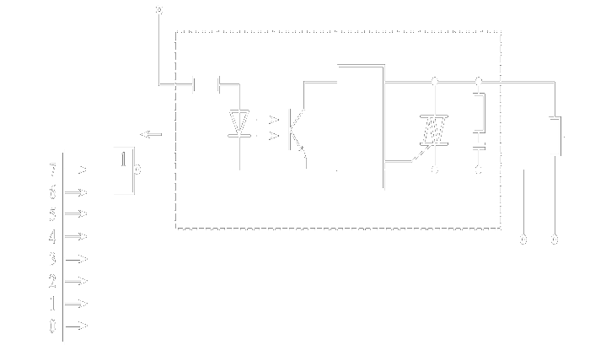
5. 交流负载驱动器
12.2.4 执行机构及驱动
+5V
固态继电器(SSR)
零伏
触发
电路
15mA
负载
双向可控硅
输
出
口
7404
180V〜220V/3A

Slide 78
6. 伺服电机负载驱动器
12.2.4 执行机构及驱动
阀
生产过程
SM
伺服机构
～
CPU
DAC
1422
D7～D0
4～20mA

Slide 79
二、几种常见执行机构的接口驱动方法
12.2.4 执行机构及驱动
● 继电器驱动控制方法
● 电磁阀/电动阀驱动控制方法
● 伺服电机驱动控制方法
● 步进电机驱动控制方法

Slide 80
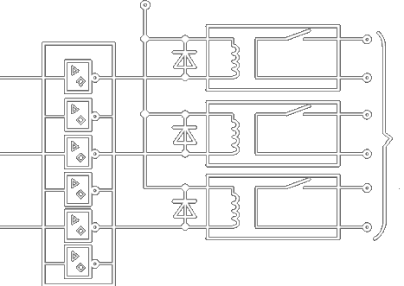
1.继电器驱动控制方法
12.2.4 执行机构及驱动
继电器是用来控制外界大电流或高电压的电器元件，由线圈和触点两部分组成。两者没有电路联系，只有磁场联系，因此输入输出回路是电隔离的，有利于抗干扰。在各类开关量控制系统中用得很广。
+12V
7406
L₁
S₁
PA₁
接
控
制
设
备
输
出
口
CPU
L₂
S₂
D7～D0
PA₂
L₃
S₃
PA₃
继电器

Slide 81
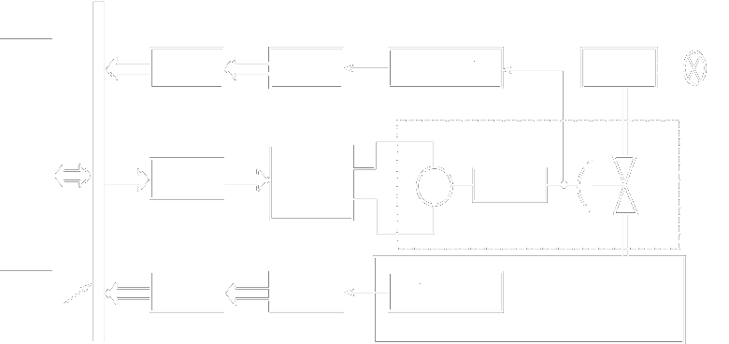
2.电磁阀、电动阀驱动控制方法
12.2.4 执行机构及驱动
电磁阀工作原理跟继电器很相似，其驱动控制方法也与继电器相同。电动阀则需采用闭环驱动的控制方式，通过阀门的位置反馈使其在正常行程或旋转角范围中使用。
空气压缩机
输入口
A/D
角度传感器
气缸
微
型
机
输入口
电动机
驱动电路
M
减速器
阀门
电动阀
输入口
A/D
压力传感器
总线
高气压槽

Slide 82
3.伺服电机驱动控制方法
12.2.4 执行机构及驱动
伺服电机将输入的电压信号变换为轴上的角位移和角速度输出。
伺服电机有直流和交流两大类。直流电机用于功率较大的控制方式，交流电机用于功率较小的控制系统。下面以直流电机为例，介绍开环驱动和闭环驱动两种接口控制方式。

Slide 83
(1) 开环驱动方式
12.2.4 执行机构及驱动
因采用的功率放大形式不同，有三种常见的开环驱动方法：
●比例式功放驱动
●PWM式功放驱动
●可控硅功放驱动

Slide 84
① 比例式功放驱动
它是将DAC转换成的速度控制电压信号经晶体管功率放大器线性放大到电机所需的适当功率,以控制电机的转速。
12.2.4 执行机构及驱动
CPU
晶体管
功率放大
输出口
DAC
M
L
●特点：DAC加线性功率放大器驱动
●缺点：本身的功率损耗较大，仅适用于功率较小、电枢阻抗较高的场合。

Slide 85
12.2.4 执行机构及驱动
② PWM式功放驱动
脉冲输出口（脉宽可调）
C
P
U
开关型功放
M
L
定时/计数器
    ●特点: 采用开关型功放电路，通过改变输出给功放电路的脉冲宽度(即占空比)控制一周期内的平均功率，进而控制电机的转速。
●优点：功耗低、效率高，利于克服伺服电机的静摩擦，且体积小、价格低、工作可靠，所以应用很广。
●脉宽调制方法：可硬件实现，也可软件实现。

Slide 86
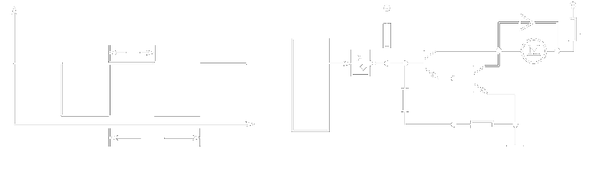
●PWM式驱动接口举例
12.2.4 执行机构及驱动
ν_{c}
+5V
12V
27kΩ
5Ω
t_{w}
并
行
输
出
口
ν_{c}
V_{m}
OC门
10kΩ
t
O
T
150Ω
平均驱动电压Va可以近似地表达如下：
Va ≈ K•Vm
式中K为调宽脉冲的占空比，K=t_{w}/T。
令K=N/255，当N在0～255范围内变化时，就可获得脉宽的调制：
t_{w} = N • T/255

Slide 87
③ 可控硅功放驱动
12.2.4 执行机构及驱动
u～
CPU
输出口
触发功放
M
L
定时/计数器
可控硅功率放大
    ●特点：可控硅功率放大器驱动，无论交流、直流或脉冲信号，均可作触发控制信号，为电机提供平均驱动功率。
    ●输出功率大、效率高、广泛应用于大中型直流电机拖动中。
    ●可控硅功放的实现电路有：单相桥式、三相半波式和三相桥式等。

Slide 88
(2)闭环驱动方式
12.2.4 执行机构及驱动
为稳定伺服电机的转速，改善稳态精度以及系统的快速性，需引入负反馈，实现闭环驱动控制。
反馈方式有多种，其中以转速负反馈最为典型，应用也最广。而实现转速负反馈的方法通常又有多种，如：
●以测速电机作转速反馈装置
●以光电码盘作转速反馈装置

Slide 89
12.2.4 执行机构及驱动
● 以测速电机作转速反馈装置
DAC
前放
功放
ν_{D}
M
S321
工作电机
ADC
S321
测速电机
ν_{B}
M
是在开环比例式驱动接口基础上增加一路测速电机，它的转轴与工作电动机相连，并被带动做同速旋转，其电枢上产生的电压即反馈电压ν_{B}，经ADC转换成数字量,在微机内与给定量进行比较，作调节运算后，再从输出口给出调节量。

Slide 90
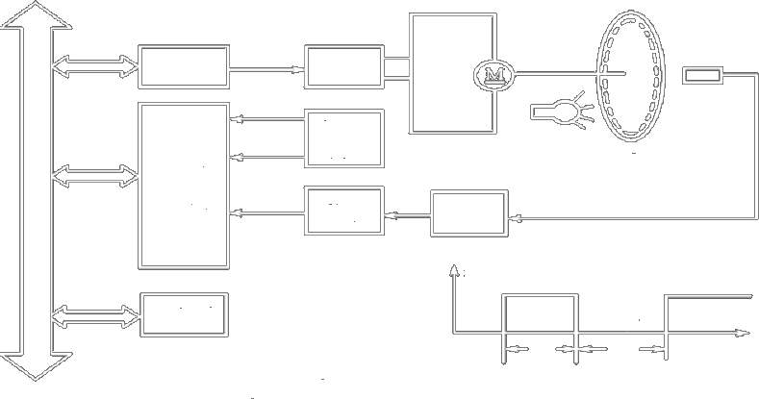
● 以光电码盘作转速反馈装置
12.2.4 执行机构及驱动
光敏元件
DAC
前放
拨码盘给定
光源
并行
输出
口
光电盘
整型
放大
ν_{Q}
调节、显示
定时器
测速
测速
0
t₁
t₂
t

Slide 91
4.步进电机驱动控制方式
12.2.4 执行机构及驱动
步进电机是工业过程控制和仪器仪表中重要的控制元件之一，主要用于精确定位、定速。
步进电机的工作速度与电脉冲频率成正比，基本上不受其它因素影响，所以步进精度高，能提供高精度的位移和速度控制。
一般使用开环控制方式即可满足精确定位、定速的要求。
具体驱动方案的设计，取决于从控制要求出发，选择什么工作方式和多高的步进脉冲频率。

Slide 92
12.2.4 执行机构及驱动
■ 步进电机的工作方式
——指各相定子依次励磁的顺序方法。以三相步进电机为例有三种方式:
三相三拍：顺序单相励磁(A B C)
三相双三拍：每次两相同时励磁，顺序换相
(AB BC CA)
三相六拍：两相、一相交替励磁
(A AB B BC C CA)

Slide 93
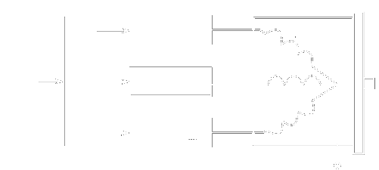
■ 步进电机驱动方法
12.2.4 执行机构及驱动
三相步进电机
步
进
脉
冲
发
生
器
多
路
脉
冲
分
配
A相驱动器
A
B
B相驱动器
C
C相驱动器
UC
(1)先根据控制要求选择:工作方式和步进脉冲频率。
(2)按要求产生所需频率的步进脉冲，并控制脉冲发生总
个数。
(3)由脉冲分配器将步进脉冲按步进电机工作方式分配给
各相绕组。

Slide 94
步进脉冲计算举例
12.2.4 执行机构及驱动
例12.3 设某旋转式三相步进电机的转子齿数Z为40，要求他按三相三拍工作方式移动50mm直线距离。假定每转动360°，丝杆向前移动4mm，求移动50mm所需要的总脉冲个数。
解：齿距角=360°/40=9°
电机按三相三拍方式工作，即每三拍移动一齿：
步距角=齿距角/3=3°
每移动1mm对应步进电机旋转的角度=360°/4=90°
则移动50mm所需要的总脉冲个数为：
N=50• =1500
90°
3°

Slide 95
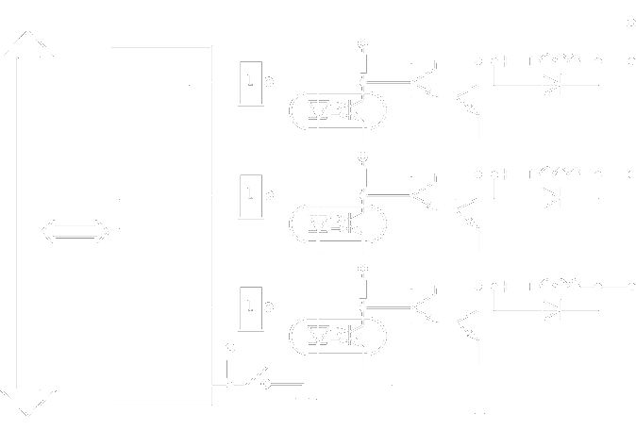
■ 微机控制步进电机驱动接口举例
12.2.4 执行机构及驱动
V_{C}
A
+5V
PB₀
可
编
程
并
行
接
口
+5V
B
PB₁
+5V
C
PB₂
8255
+5V
PC₇
正反转标志
以此硬件为基础，配之以一定的软件驱动程序。

Slide 96
12.2.4 执行机构及驱动
计算机通过软件进行脉冲分配时，关键是根据控制所需的步进脉冲频率，计算出每拍的时间(即步进周期)，然后用软件或硬件延时来向8255接口对应各相的数位中按相切换的顺序规律，依次输出1或0。
以三相三拍和三相双三拍工作方式为例,通过PB₀、PB₁和PB₂输出脉冲的分配方案如下:
PB₀(A)
PB₁(B)
PB₂(C)
(a) 三相三拍
(b) 三相双三拍

Slide 97
12.2.4 执行机构及驱动
由此可得，三相步进电机各种工作方式下应顺序循环写入的控制字。
控制字写入顺序
工作方式
地址
控制字
正 转
反 转
FA 01H
FA+1 02H
FA+2 04H
三相三拍
SA 03H
SA+1 06H
SA+2 05H
三相双三拍
TA 01H
TA+1 03H
TA+2 02H
TA+3 06H
TA+4 04H
TA+5 05H
三相六拍

Slide 98
12.2.4 执行机构及驱动
相应的驱动程序流程如下：
8255初始化，脉冲总数→CNT
检测正反转标志
反
判正反转
正
控制字表末址→DI,拍数→CX
置地址调整方向标志:-1→BX
控制字表首址→DI,拍数→CX
置地址调整方向标志: 1→BX
[DI]→AL,(AL)→B口
形成周期为一拍的脉冲信号
调整DI指向下/上一控制字:
(DI)+(BX)→DI,CNT-1→CNT
N
(CX)=0?
Y
N
CNT=0?
(CX)-1→CX
Y
出口

Slide 99
12.2.5 可靠性与抗干扰技术
可靠性与抗干扰设计是系统设计中十分重要的内容。
影响系统可靠性的原因：
    (1)来自于系统内部的不可靠因素，如元部件损坏失效、焊点脱落等。
    (2)来自于系统内外的干扰因素，如电网干扰、地线干扰和I/O通道干扰等。
增强系统可靠性的措施：
    (1)针对内部不可靠因素，采取避错、容错设计技术。
(2)针对干扰因素，采用抗干扰措施。

Slide 100
12.3 计算机测控系统的设计与开发
一般说来，测控系统的设计开发可按以下四个步骤进行：
● 明确设计要求和准则，形成设计任务书
● 制定总体方案
● 进行硬件、软件细化设计
● 仿真与调试

Slide 101
1.明确设计要求和准则，形成设计任务书
12.3 计算机测控系统的设计与开发
(1) 实地调研，弄清现场环境条件、测控对象数学模
型能否辨识和建立、技术配备、用户的各种要求
和国际标准规定等。
(2) 检索查阅中外文献资料，了解国内外同类系统或
类似系统的技术指标和应用情况。
● 设计任务书的主要内容
▲主题任务(目标)
▲功能要求
▲项目意义
▲技术指标
▲研究内容

Slide 102
12.3 计算机测控系统的设计与开发
● 在形成设计任务书的过程中，设计者除了要充分考
虑用户对任务的特定要求外，还必须遵循目前测控
系统设计中一些共同的准则：
⑴ 要正确处理先进性与经济性的关系，取得尽可能高
的性能价格比。
⑵ 要尽量选用标准化、系列化产品，坚持开放式、模
块化设计思想，使系统易于扩充和维修。
⑶ 要把可靠性、安全性放在首位。
⑷ 要有良好的人机界面，操作方便且能容忍错误。

Slide 103
2.制定总体方案
12.3 计算机测控系统的设计与开发
—— 设计开发的最关键一步。一般要提出几种方案，进行技术、经济比较，择优选用。
● 对一些大型的投资强的测控系统，还必须通过：
方案——论证——方案——再论证
的多次反复才能最后确定总体方案。

Slide 104
● 总体方案包括的内容
12.3 计算机测控系统的设计与开发
1) 方案拟达到的总目标
    2) 总体技术功能和性能指标
3) 硬件总体设计方案
核心、关键，前提是合理划分系统的硬、软件界面
4) 软件总体设计方案
5) 控制策略选择及说明
6) 保证性能指标的技术措施(包括可靠性、抗干扰措施)
7) 总预算、总进度

Slide 105
3. 进行硬件、软件细化设计
12.3 计算机测控系统的设计与开发
硬件的细化设计包括按硬件系统结构选择现成的功能模块、器件装置和自行设计市面上难于买到或虽能买到但不能满足设计要求的模拟、数字接口电路，并制作印刷电路板。
软件的细化设计主要是根据软件程序流程，按模块化的原则设计相应程序。

Slide 106
4. 仿真与调试
12.3 计算机测控系统的设计与开发
包括四个方面：
●实验室硬件调试
●实验室软件调试
●实验室仿真联调
●现场安装联调

Slide 107
12.3 计算机测控系统的设计与开发
(1)实验室硬件调试
原则：从局部到全局，先功能模块单调，再联调，逐步扩展调试范围。
工具：常规电子仪器仪表；逻辑分析仪；专用开发系统等。
(2)实验室软件调试
原则：●一般借助开发平台独立于本系统硬件进行
●先软件模块调试，再软件系统联调

Slide 108
12.3 计算机测控系统的设计与开发
(3) 实验室仿真联调
● 根据测控系统的不同特点，对测控对象可采用：
数字仿真
半物理仿真
全物理仿真
● 为了保证仿真结果的真实性和向现场的可移植性,联调时除作功能试验外,还必须尽可能模拟实际干扰环境作可靠性和抗干扰试验。
(4) 现场安装联调
一般按先手动调节，再切换到计算机控制调节的顺序进行现场联调。

Slide 109
12.4 实际测控系统举例
例12.4 一个配料过程的计算机控制与管理系统
(单处理机控制系统)
例12.5 一个通用实时机器人控制器 GKD-1 RRC
(多微机并行处理结构的实时控制系统)
例12.6 一个基于计算机自动检测的炮兵阵地训练
与考核系统。(集散式数据采集系统)
各例详细说明从略

